Slide 1

Proceso de Gestión del Desempeño Administrativo 2026 Dirección de Desarrollo de Personas

Slide 2


Índice
I. ¿QUÉ ES EL SISTEMA DE GESTIÓN DEL DESEMPEÑO?
II. ETAPA ASIGNACIÓN DE OBJETIVOS
III. ETAPA AUTOEVALUACIÓN
IV. ETAPA EVALUACIÓN POR PARTE DE LA JEFATURA
V. RETROALIMENTACIÓN
VI. ETAPA PLAN DE ACCIÓN
VII. FLUJO DEL PROCESO

Slide 3


I. ¿Qué es el sistema de gestión del desempeño?
El sistema de gestión del desempeño es una herramienta fundamental para el desarrollo del talento, concebida para alinear nuestra estrategia institucional, fortalecer el rendimiento de los/las colaboradores/as y promover su crecimiento profesional. Su propósito es contribuir a un mayor impacto y eficiencia en los resultados organizacionales.
Adicional, este sistema permite integrar la gestión individual del desempeño como un mecanismo alineado con los desafíos, valores institucionales y objetivos estratégicos de la Universidad, asegurando coherencia entre el aporte de cada persona y la misión institucional.

Slide 4
I. ¿Qué es el sistema de gestión del desempeño?
Vgroup: Consultora responsable del desarrollo de la plataforma y de la ejecución de cada una de las etapas del proceso. A continuación, se detallan las actividades:
Recepción y carga de la nómina inicial.
Habilitación de los/as colaboradores/as en la plataforma.
Envío de correos de seguimiento.
Generación y envío de reportes de seguimiento.
Soporte general a los usuarios.

Slide 5
I. ¿Qué es el sistema de gestión del desempeño?
Etapas y fechas del proceso
Asignación de Objetivos Anuales: abril
Autoevaluación: octubre
Evaluación por parte de la Jefatura: noviembre
Retroalimentación: diciembre a enero
Elaboración del plan de acción: enero

Slide 6
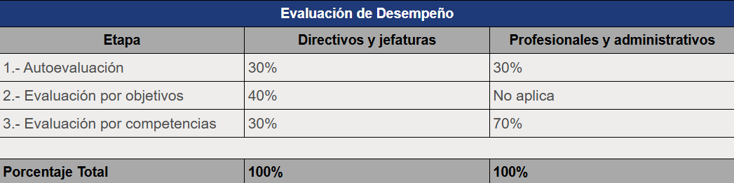
I. ¿Qué es el sistema de gestión del desempeño?
Ponderación del proceso

Slide 7
II. Etapa Asignación de Objetivos
¿En qué consiste esta etapa?
Cada jefatura deberá coordinar una reunión individual con los/as colaboradores/as a su cargo, con el fin de definir los objetivos que guiarán su desempeño durante el año 2026.
Estos objetivos deben estar alineados con:
Los lineamientos estratégicos de la unidad.
La misión institucional.
Los objetivos generales de la Universidad.
El Plan Estratégico Corporativo (PEC).
Esta alineación garantiza coherencia entre el trabajo individual y los desafíos organizacionales, promoviendo una gestión orientada a resultados. Para lo anterior, se sugiere un despliegue en cascada de objetivos alineados desde los niveles estratégicos hasta los operativos para asegurar consistencia y enfoque organizacional.

Slide 8
II. Etapa Asignación de Objetivos
¿Qué se debe considerar al definir los objetivos?
Específicos, medibles y alcanzables, en función del rol del colaborador/a.
Directamente vinculados a las funciones del cargo y metas del área.
Coherentes con los lineamientos estratégicos institucionales, incluyendo el PEC.
Diseñados para agregar valor, generar impacto y fomentar el desarrollo profesional y organizacional.

Slide 9
II. Etapa Asignación de Objetivos
Porcentaje cumplimiento final
Se completa automáticamente al cierre del período para medir el nivel de cumplimiento alcanzado.
Ponderación de objetivos según prioridad: Los objetivos deben ser definidos y ponderados de acuerdo a su nivel de prioridad e impacto esperado.
Se recomienda definir entre 2 y 4 objetivos SMART por colaborador(a), asignando a cada uno un porcentaje de ponderación, de modo que en conjunto sumen el 100%.
Ejemplo:
40% (Alta prioridad)
30% (Prioridad media-alta)
30% (Prioridad media-alta)

Slide 10
III. Etapa Autoevaluación
¿En qué consiste esta etapa?
Autoevaluación:
En esta fase, el/la colaborador(a) realiza una evaluación personal de su desempeño durante el período correspondiente. El objetivo es fomentar la reflexión sobre sus logros, identificar áreas de mejora y tomar conciencia de sus fortalezas y oportunidades de desarrollo.

Slide 11
IV. Etapa Evaluación por parte de la jefatura
¿En qué consiste esta etapa?
En esta etapa, la jefatura desempeña un rol fundamental al evaluar el desempeño del/la colaborador(a) durante el año en curso. Esta evaluación tiene como objetivo reconocer los logros alcanzados, así como identificar las áreas de mejora, orientando el desarrollo profesional y fortaleciendo el equipo de trabajo.
La evaluación se basa en las competencias definidas para cada familia de cargo, con especial énfasis en las competencias interpersonales, las cuales son clave para el desempeño efectivo y la colaboración dentro de la organización.

Slide 12
V. Etapa Retroalimentación
¿En qué consiste esta etapa?
Última etapa del proceso “Retroalimentación y Plan de Acción”, una fase clave para consolidar los aprendizajes y definir los próximos pasos hacia el desarrollo profesional de nuestros colaboradores(as).
En esta etapa, deberá coordinar una reunión, ya sea presencial o a través de Teams, con cada colaborador(a) evaluado(a). El objetivo es comunicar la calificación final y registrar un plan de mejora junto con los compromisos de desempeño correspondientes.

Slide 13
V. Etapa Retroalimentación
¿Para que nos sirve?
Identifica fortalezas y áreas de mejora, impulsando la motivación del(la) colaborador(a).
Fomenta un diálogo abierto para alinear expectativas y establecer metas claras.
Promueve una comunicación constructiva entre las partes.
Elemento clave para el fortalecimiento del liderazgo, la detección de brechas y la articulación de acciones complementarias en el marco del desarrollo de competencias del personal.

Slide 14
VI. Etapa Plan de Acción
¿En qué consiste esta etapa?
Elaboración del plan de acción:
A partir de la etapa anterior, se formula el plan de acción correspondiente al año subsiguiente.
¿Para que nos sirve?
Establece objetivos específicos orientados a mejorar el desempeño.
Organiza el trabajo en torno a áreas previamente identificadas como oportunidades de mejora.
Alinea las metas individuales con los objetivos estratégicos de la Universidad (PEC), favoreciendo la productividad y el logro institucional.
Diseña un plan de capacitación individual para cada colaborador(a), con el objetivo de abordar y reducir las brechas identificadas.
El plan de acción por su parte sirve de insumo al proceso de desarrollo de competencias.

Slide 15
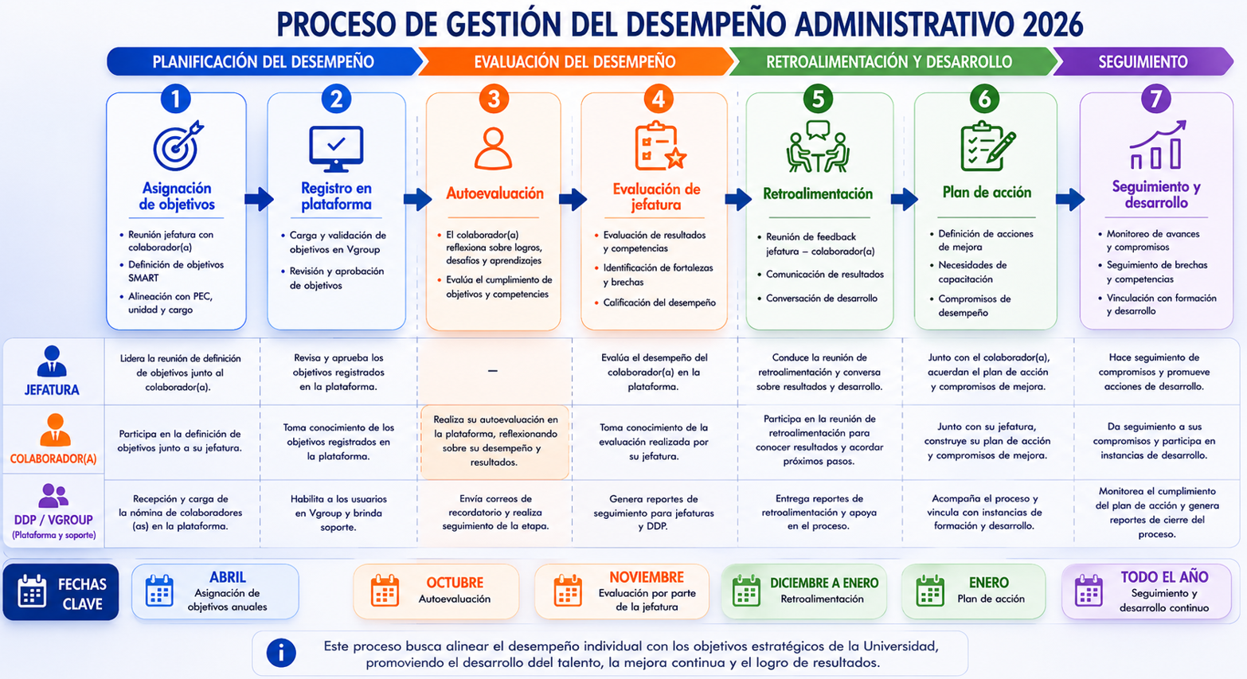
VII. Flujo del proceso

Slide 16
VII. Flujo del proceso
Etapas del proceso
El Proceso de Gestión del Desempeño Administrativo 2026 se estructura en etapas orientadas a planificar, evaluar, retroalimentar y acompañar el desarrollo de los(as) colaboradores(as), promoviendo una gestión alineada a los objetivos estratégicos institucionales y al fortalecimiento de competencias.
ETAPA | OBJETIVO
Asignación de objetivos | Asignación de objetivos
Autoevaluación | Autoevaluación
Evaluación de jefatura | Evaluación de jefatura
Retroalimentación | Retroalimentación
Plan de acción | Plan de acción
Seguimiento | Seguimiento

Slide 17
Proceso de Gestión del Desempeño Administrativo 2026 Dirección de Desarrollo de Personas

